Slide 1
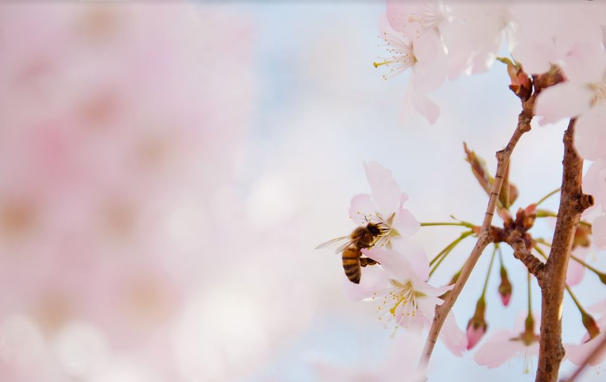

Növények titkai:
A beporzás művészete
Készítette: Ternovácz Adél (közművelődési szakember)

Slide 2
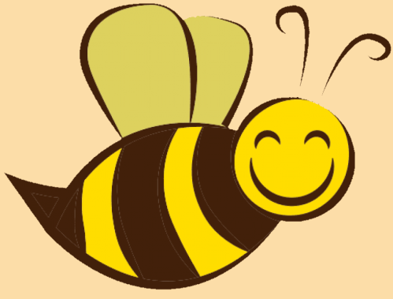
MIT NEVEZÜNK BEPORZÁSNAK?
A virágos növények beporzással szaporodnak. A beporzás az a folyamat, melynek során a virágporszem (pollen) a nyitvatermők magkezdeményére, ill. a zárvatermők bibéjére jut.
A termesztett növényeink 70%-át, az elfogyasztott ételeink legalább egyharmadát beporzás révén állítják elő nekünk a virágos növények.
Miért Fontos?

Slide 3
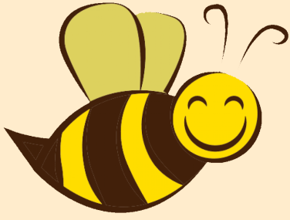
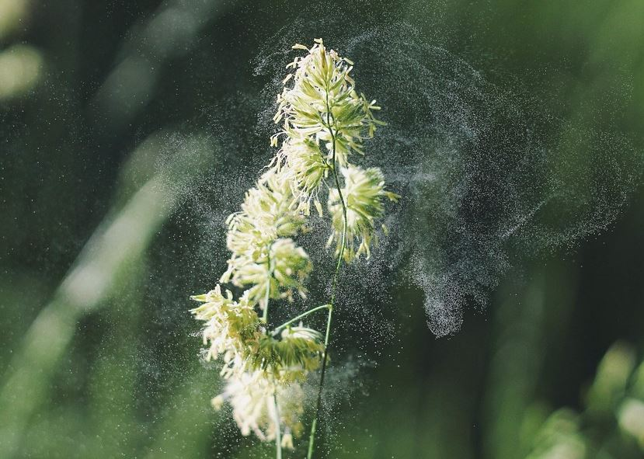
Hogyan Porzódnak be a növények?
SZÉL ÁLTAL
Általában a szélporozta virágok kicsik és nem színesek. Sőt, ezek a virágok számos, könnyű súlyú és tollas virágport hoznak létre.

Slide 4
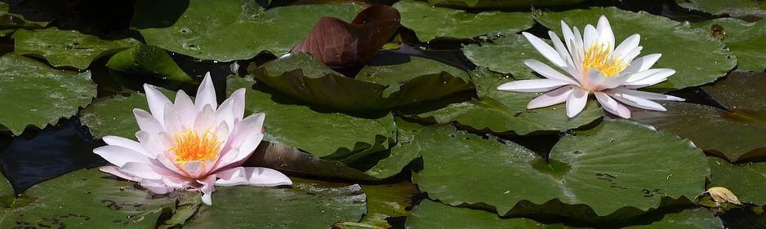
VÍZ ÁLTAL
A víz által közvetített beporzásnál a pollen gyakran a víz felszínén sodródva ritkábban a vízfelszín alatt a mélyben kerül a termőtáj bibe részére.

Slide 5

Rovarok Által
Virágról, virágra….
A virágport (a pollent) a rovarok szállítják egyik virágról a másikra nektárgyűjtögetés közben.
Válogatnak-e rovarok?
Persze! A virágok feltűnő színeikkel, illatukkal és formájukkal versengenek a rovarokért, akik a számukra legínycsiklandóbbnak vélt virágra telepednek le.

Slide 6
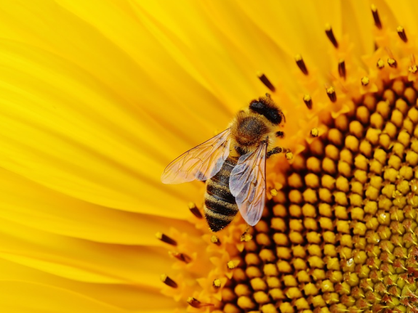
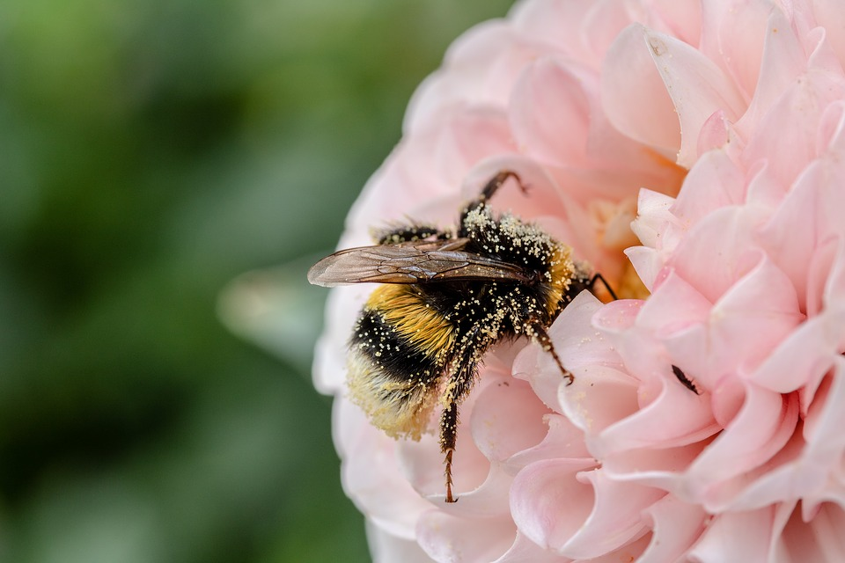

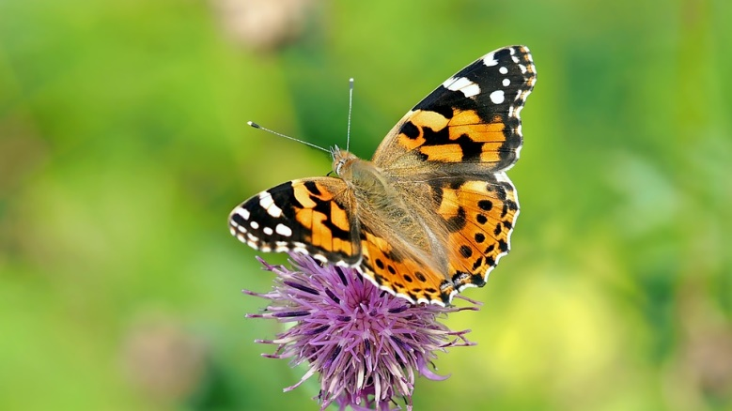
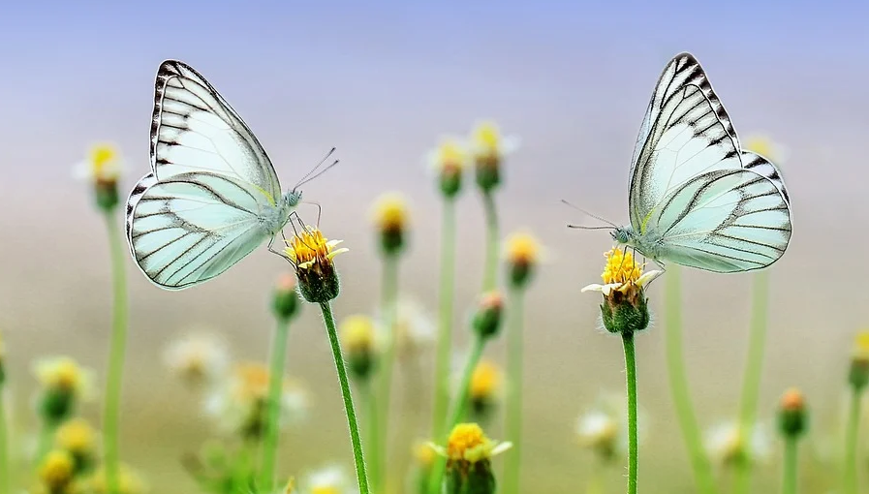
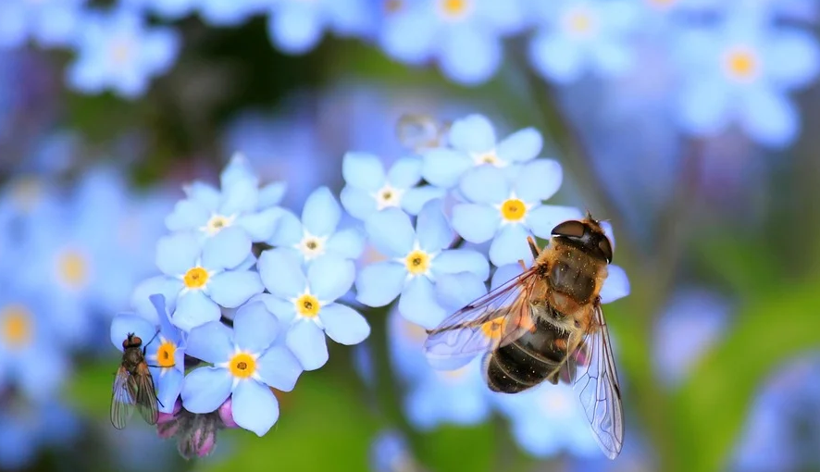

Slide 7
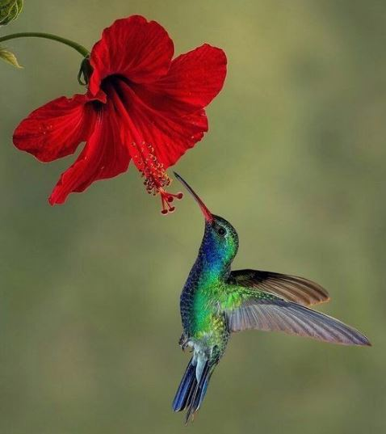
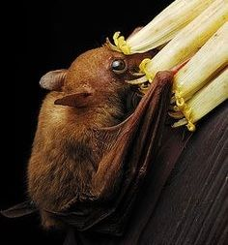
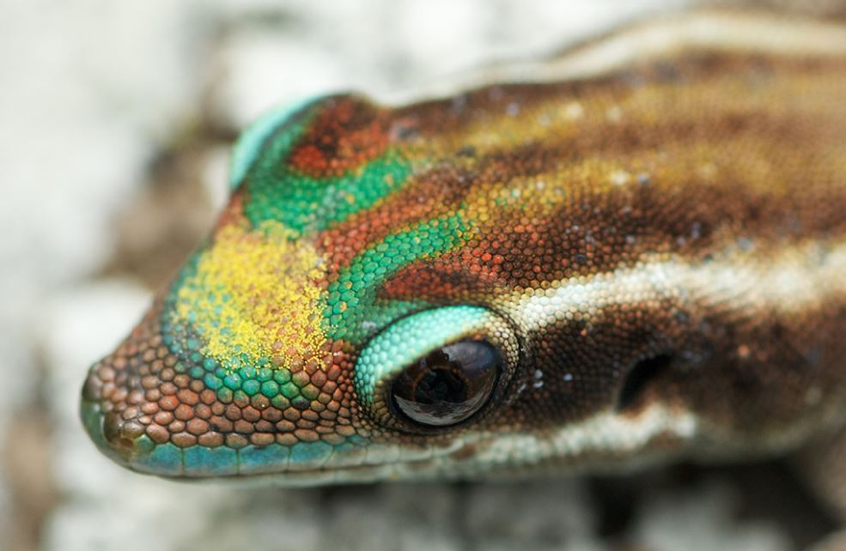
Egyéb Állatok által
Beporzás szárnyakkal?
Vajon milyen állat porozza be a vadbanánt?
Ki mondta, hogy hüllő nem porozhat be virágokat?
Kolibri
Gyümölcsevő denevér
Pollen!
Díszes nappali gekkó

Slide 8
Képek forrásai
1. dia
  https://pixabay.com/hu/photos/cseresznye-fa-r%C3%B3zsasz%C3%ADn-vir%C3%A1gpor-69529/
3. dia
https://pixabay.com/hu/photos/%C3%BCzem-vir%C3%A1gpor-beporz%C3%A1s-vir%C3%A1g-692141/
4. dia
https://pixabay.com/hu/photos/tavir%C3%B3zsa-v%C3%ADzi-n%C3%B6v%C3%A9ny-kivirul-t%C3%B3-2488847/
6. dia
https://pixabay.com/hu/photos/search/pollinating/
7. dia
https://esajournals.onlinelibrary.wiley.com/doi/full/10.1002/fee.2137
https://www.pinterest.com/pin/351912458542962/
https://www.mme.hu/miert-van-szuksegunk-madarakra-jobban-mint-nekik-rank

